Slide 1

Najaarsevent VVLE Verkavelen in de praktijk
Berlinde De Winter
Afdelingshoofd Omgeving
Lokaal bestuur Erpe-Mere

Slide 2
agenda
  Aandachtspunten bij aanvragen voor verkavelingen
  Veel voorkomende fouten
  Inhoudelijke tips
  Aanvullende info

Slide 3
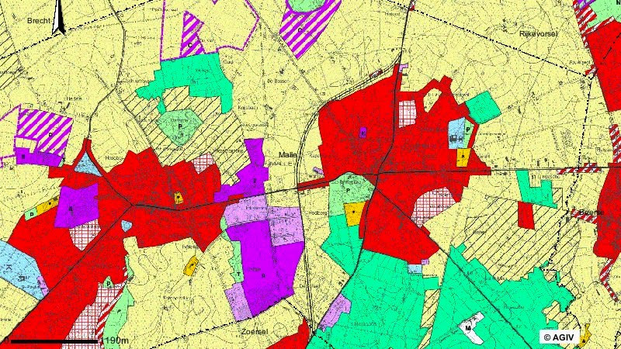
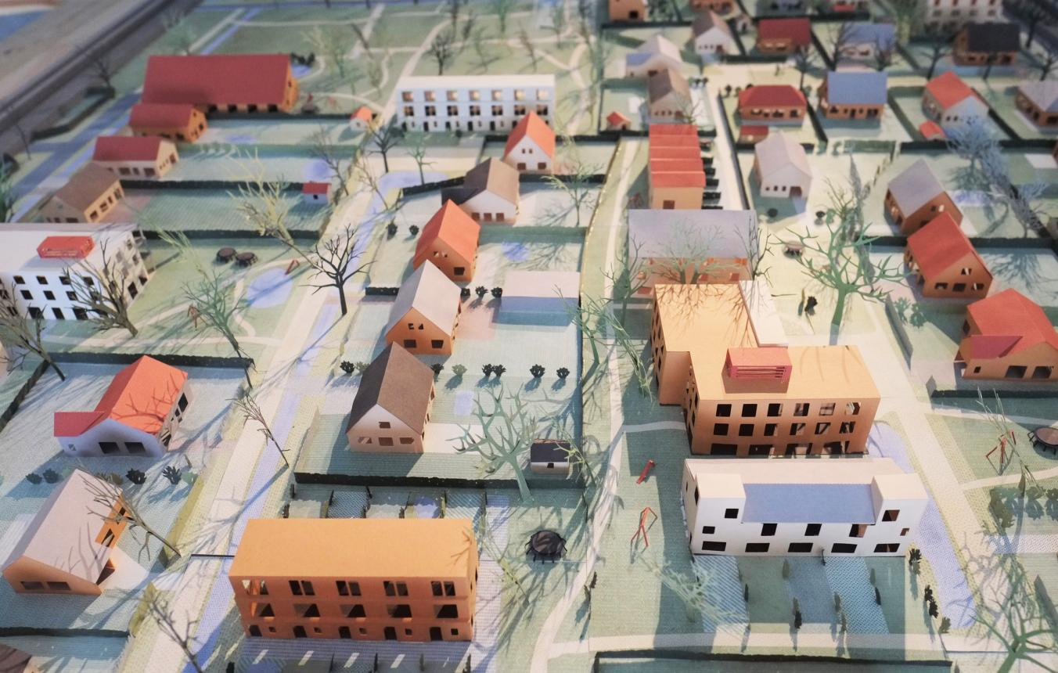
Aandachtspunten bij aanvragen voor verkavelingen
Normenboek
alle bestanden die verzonden worden in het Omgevingsloket moeten voldoen aan de vormelijke en technische vereisten bepaald in dit normenboek op straffe van onvolledigheid.
Toepassing?
©Vlaams Bouwmeester

Slide 4
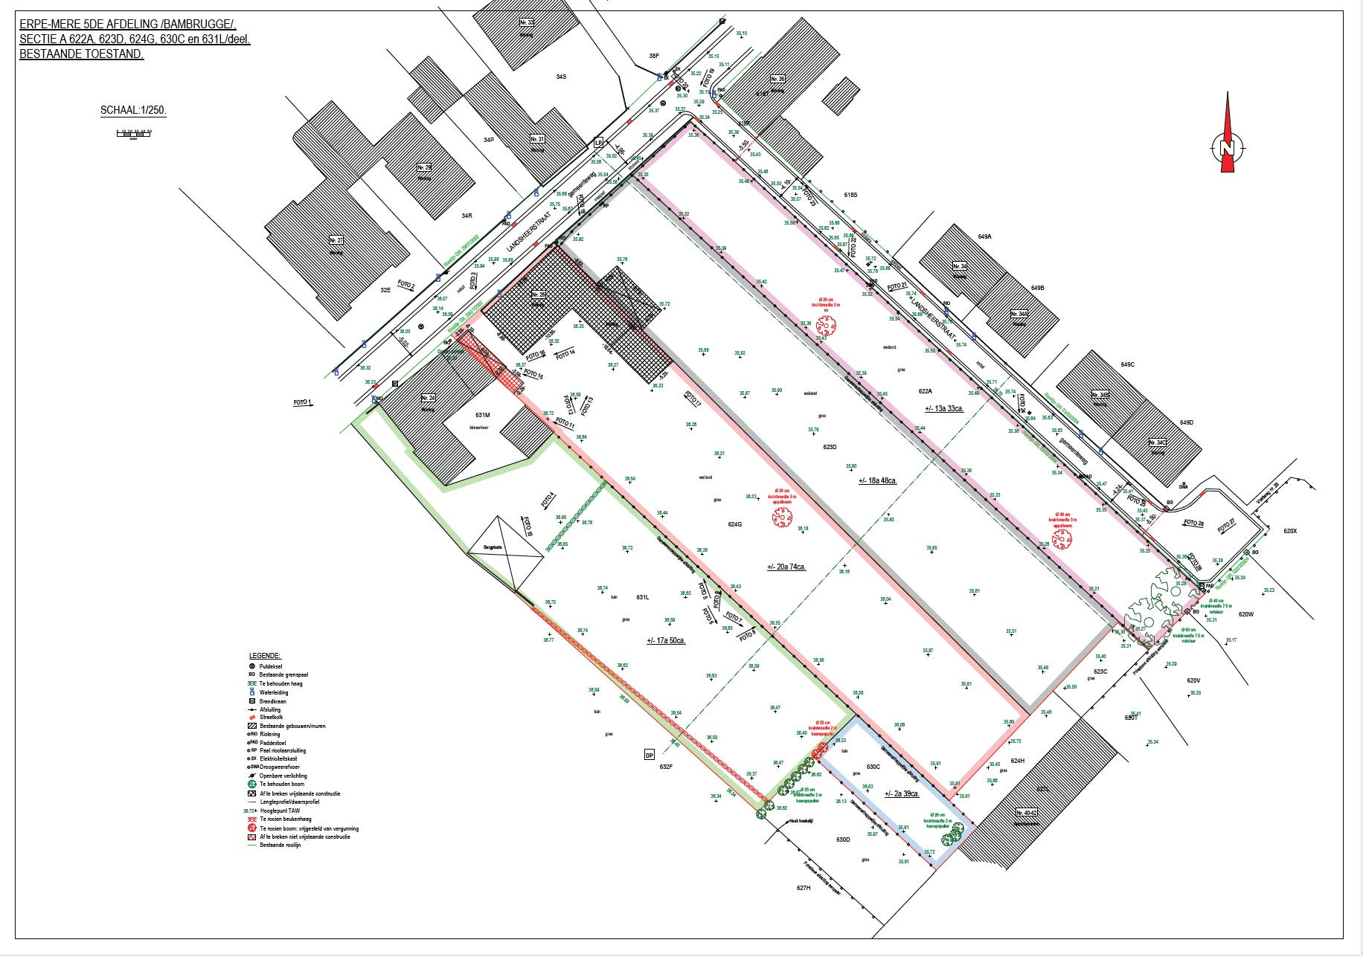
Welke informatie noodzakelijk of gewenst
Bestaande / nieuwe toestand
  Bebouwing / tuinmuren / constructies
  Aanpalende bebouwing (eerste 10m, functie, inplanting, gebruik perceel)
  Gerealiseerde en ontworpen rooilijnen
  Lijninfrastructuren (grachten, beken, waterlopen, …)
  verhardingen
  Reliëf : bestaande toestand, weergave reliëf (taluds, …)
    Egaal hellend of niet?
Bepaalt graad van detail gegevens
(normenboek : minstens om de 50cm niveauverschil)
  Erfdienstbaarheden
    Bestaande en te behouden erfdienstbaarheden
Als ze een ruimtelijke weerslag hebben

Slide 5
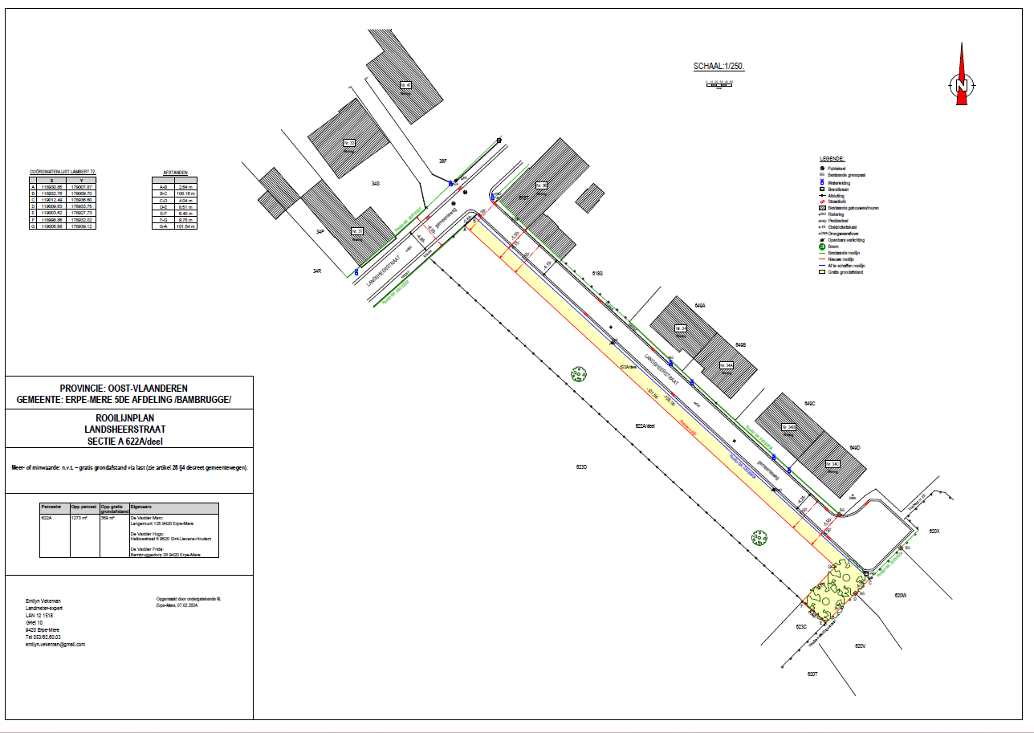
Kavels
  aanduiding van geplande kavels
  vermelding van kavelnummer, breedte, diepte en oppervlakte
  bestemming van de kavels + duidelijke legende en verwijzing naar voorschriften
aanleg, wijziging, verplaatsen of opheffen gemeenteweg
Op verkavelingsplan nieuwe toestand
  actuele en toekomstige rooilijn gemeenteweg
  indeling wegzate : rijbaan, groenstrook, fiets- en voetpaden en aanduiding aard verharding
  plaatsen voor beplanting, parkeerruimte, pleinen, speel- en rustplaatsen
  kadastrale info mbt. getroffen kadastrale percelen
  openbare nutsvoorzieningen
  voorzieningen voor afvoer hemelwater (greppels, afvoerputjes en grachten)
  maatregelen in functie van een goede waterhuishouding zoals infiltratie- of buffering
  Bestaande lichtpunten en geplande lichtpunten

Slide 6
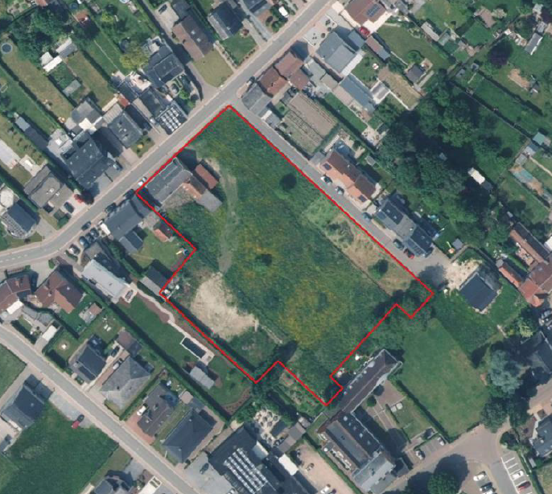
bij aanleg van een nieuwe weg
  infiltratievoorziening, buffervolume
  verharde grondoppervlakte in m² en locatie / niveau overloop
  exacte dimensionering van gebundelde voorzieningen + verharde grondoppervlakte die op de gebundelde voorziening aangesloten worden.
  delen die niet onder de toepassing van de verordening hemelwater vallen
foto’s
  normenboek : minstens 6 foto’s
  te verkavelen gronden + omgeving
  maar liever representatieve weergave van bestaande situatie
bomen/vegetatie
  hoogstammige bomen met soort boom, stamomtrek
  bij kappen van deze bomen : motivering van kapping
  kroonprojecten voor bijzondere exemplaren
  => geeft info mbt. bovengrondse mogelijkheden

Slide 7
Stedenbouwkundige handelingen in functie van het bouwrijp maken van de kavels
  aanleg van wegen
  kappen van bomen
  verwijderen van bestaande bebouwing / constructies
  …
samenstelling gebeurt conform de respectievelijke normenboeken
Fasering voorzien?
  Grafische afbakening van verschillende fases
  Aanduiding van de geplande werken per fase
    Wegen, nutsvoorzieningen, andere werken ifv. het bouwrijp maken van de kavels

Slide 8
Milieueffecten
  Er zijn altijd effecten ten gevolge van een verkaveling
  Beschrijf de flankerende maatregelen
Bv. mobiliteit : voldoende parkeerplaatsen voor bijkomend programma
Bv. bodem / water : waterdoorlatende materialen bij verharding
  Beschrijf het tijdelijke karakter van de effecten
Bv. effecten op geluid tijdens aanlegfase wegenis
Mobiliteitsstudie
  Bij verkaveling voor minstens 250 woongelegenheden
Archeologienota

Slide 9

Stikstofdecreet
  berekening van de impactscore van het project ten aanzien van SBZ-H
  (= habitatrichtlijngebieden)
  Tijdens aanlegfase + latere exploitatiefase
  Zowel voor stationaire bronnen als mbt. mobiliteit
  Indien impactscore groter dan 1 % => opmaak noodzakelijk van een passende beoordeling van de effecten van stikstofdepositie via de lucht ten aanzien van SBZ-H
  zie ‘Praktische wegwijzer stikstofdepositie’ (https://www.natuurenbos.be/).
  De resultaten van deze impactscore-berekening dienen te worden toegevoegd aan de aanvraag. Het is aangewezen er naar te verwijzen in de project-m.e.r.- screening (bij de bespreking van de effecten van de aanvraag op de biodiversiteit).

Slide 10
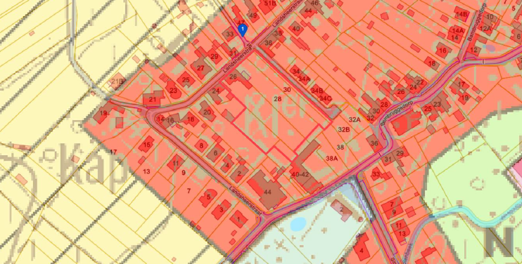
Vaak voorkomende fouten
algemeen : foute naamgeving en niet consequente aanpassingen
  verkeerde naamgeving van bestanden
  naam op documenten stemt niet overeen met naam van het bestand
  bv. plan bestaande / nieuwe toestand met dezelfde naam
  aanpassingen moeten consequent gebeuren op alle documenten, zoniet tegenstrijdigheden
  opgelet bij meerdere deskundigen in één dossier
Onvolledige of onjuiste kadastrale gegevens of locatie
  Exacte weergave van de locatie van de aanvraag
  Verkeerde kadastrale nummers of coördinaten
  Onjuiste aanduiding van perceelgrenzen.
  Geen rekening gehouden met zonegrens woongebied

Slide 11
Onvolledige of onjuiste info
  Gegevens over aanvrager : vennootschap of natuurlijk persoon
  Gegevens mbt. juridische toestand locatie in verantwoordingsnota
    Niet vermelden van een BPA of RUP
    Foute zonering gewestplan
  Geen effecten aangeduid
  Info in motivatienota komt niet overeen met info in voorschriften
Gebrek aan duidelijke en gedetailleerde plannen
  Plannen die niet voldoen aan het normenboek
  Bv. ontbreken van voldoende terreinprofielen op representatieve locaties
Niet voldoen aan de regelgeving
  Het niet naleven van specifieke gemeentelijke of Vlaamse regels en voorschriften.
  Bv. verordening hemelwater

Slide 12
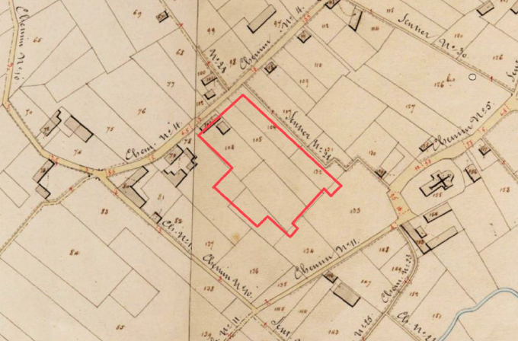
Verkeerde of ontbrekende bijlagen:
  Het niet bijvoegen van verplichte documenten
    Bv. eigendomsbewijzen
    Bv. mobiliteitsstudie
    Bv. sloopopvolgingsplan
    Bv. van toepassing zijnde addenda
Onjuiste of onvolledige informatie over infrastructuur
  Het niet vermelden van bestaande infrastructuur
    Bv. wegen, riolering en nutsvoorzieningen
  Aanduiding van de meest recente rooilijn / wettige breedte van een weg
    Rechtstoestand van de weg
    As van de weg / rand van de weg / breedte voetpad
    Referentiepunten ter controle van de rooilijnen / aangeduide wegen

Slide 13
Inhoudelijke tips
de gegevensuitwisseling via het omgevingsloket
  beveiligde zending ≠ communicatie via mail met de dienst Omgeving
  via mail of overleg communiceren als voortraject bij problemen of noodzakelijke bijstellingen
  via Omgevingsloket officiële wijzigingen in aanvraag doorvoeren
  statusvermelding in het Omgevingsloket wordt gezien als officieel bewijs
  afdrukken van documenten in het loket kunnen niet opgevraagd worden door de lokale overheid

Slide 14
verzoek tot bijstelling
  Artikel 30 Omgevingsdecreet :
    “Na het openbaar onderzoek, …, kan de bevoegde overheid, …, op verzoek van de vergunningsaanvrager, toestaan dat er wijzigingen aan de vergunningsaanvraag worden aangebracht.”
  niet tijdens openbaar onderzoek
  op verzoek van de aanvrager => in overleg
vooroverleg met dienst Vergunningen / Omgeving en andere instanties
  aandacht voor een voortraject rond haalbaarheid (inhoudelijk)
  belang van vooradvies van de dienst mbt. volledigheid van plannen en voorschriften
  Vooradvies mbt. wateradvies
  Vooradvies met brandpreventiedienst

Slide 15
aandacht voor plaatselijke situatie :
  dichtheid van omgeving <> dichtheid project
    visie gemeente op toekomstige ontwikkelingen?
  Bebouwing in de omgeving
  verkaveling met achterliggende perceel agrarisch gebied :
    quid bereikbaarheid van dit perceel ?
voldoende voorschriften / mogelijkheden :
  voorschriften mbt. functies (ook nevenbestemmingen)
  voorschriften mbt. reliëfswijzigingen
  voorschriften mbt. bijgebouwen
  voorschriften mbt. verhardingen
  verwijzingen naar het vrijstellingenbesluit zijn beperkend

Slide 16
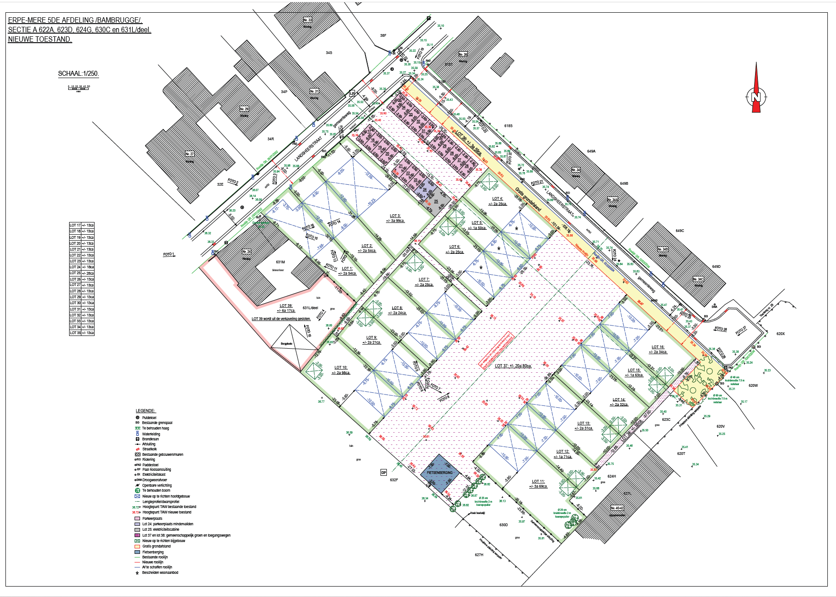
verkaveling met nieuwe wegenis :
    reduceer nieuwe wegenis / verhardingen
    wegenis : publiek of privaat
      overleg met vergunningverlenende overheid
      heeft impact op toekomstige rooilijn
    gezamenlijke parkeeroplossing?
    collectieve oplossing waterverhaal
    Stalplaats brandweer
    cabine elektriciteit, technische aanhorigheden
    afvalberging
    fietsenstalling
erfdienstbaarheden :
  burgerrechtelijk
  vanuit oogpunt stedenbouw beoordeeld
      bv. doorgang voor aanpalend gebouw
      bv. raamopening op de nieuwe perceelsgrens

Slide 17

informatievergadering richting buurt :
  in overleg met het lokale bestuur
  voor- en nadelen
  op initiatief ontwikkelaar, niet in gemeentelijke infrastructuur
Gecoro :
  toelichting aan raad bij grotere projecten
  vraagstelling in de raad
  vergadering is publiek
  overzicht adviezen en bezwaren wordt vaak besproken
  niet overal dezelfde werkwijze
  afzonderlijk advies, niet bindend

Slide 18
Tot slot … aanvullende info
Gebruik het Oefenloket
Doe een Omgevingscheck
Raadpleeg de instructiefilms en handleidingen
Controleer op volledigheid
Communiceer met de gemeente
Plan voor openbaar onderzoek
Gebruik het inzageloket

Slide 19
bronnen
www.omgevingsloket.be
Instructiefilms en handleidingen omgevingsloket
Juridische achtergrondinfo rond verkavelen
Verkavelingsvoorschriften van verkavelingen ouder dan 15 jaar
Omgevingsvergunning: aanvraag nieuwe verkaveling

